Slide 1
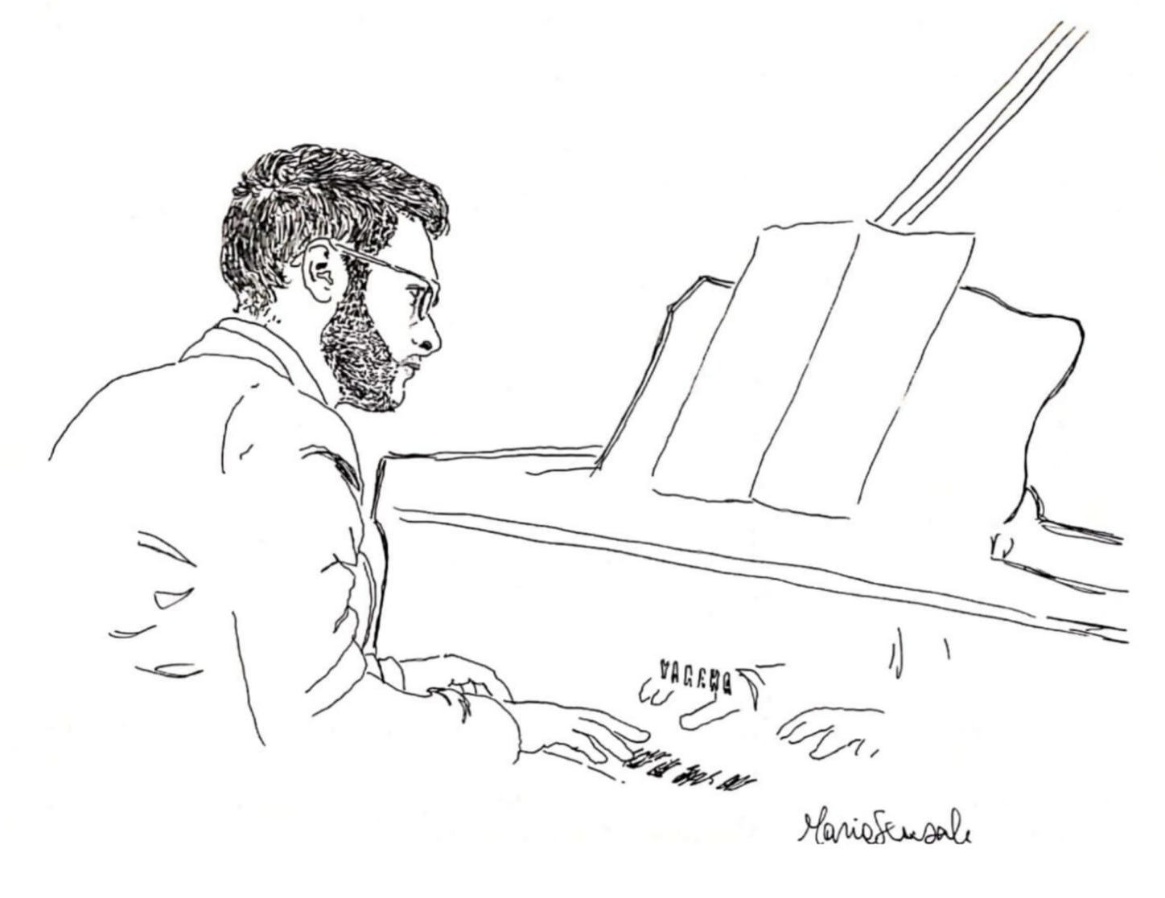
Il rubato e lo swing
FederiPiano – primo concerto
Aula Magna Storica
Università degli Studi di Napoli Federico II
Corso Umberto I, 40 – 80138 Napoli
03/12/2019 ore 16:30
Gianluca Pagano & Valerio Rosiello
pianoforte
F. F. Chopin
Mazurke op.7 nn. 1, 2, 3
Valzer op.64 n.1
Valzer op.34 n.1
Ballata n.1 op.23
G. Gershwin
The man I love
‘S Wonderful
I got rhythm
Love is here to stay
Three preludes
Rapsodia in blue

